Slide 1
Контакти :
ДЕТСКА ГРАДИНА „КАЛИНКА” - с .КЕСАРЕВО- ул.”Цар Роман “ №2 ,п.к. – 5161, тел:0885766581, ел.поща ; 301909@edu.mon.bg, dg_kalinka@abv.bg
Маргарита Владимирова -директор , тел. 0885766581
Група село Владислав:
Ул. „Търговска “№4,п.к.5179

Slide 2
Глобалната цел на образователната политика в ДГ „Калинка” с.Кесарево е съобразяване с личността на детето, развиване на неговата индивидуалност, интереси и способности, в уютна , спокойна и грижовна среда, с компетентност, професионализъм и обич.

Slide 3
Участие в национални проекти и програми през 2024 г.
1.Одобрени по НП „Хубаво е в Детската градина“
Иновативните решения ще са насочени към :
СЪЗДАВАНЕ НА ЗДРАВОСЛОВНА СРЕДА В ДЕТСКАТА ГРАДИНА , чрез:
Използване на комплекти Action Mats, за изграждане на позитивна образователно-възпитателна среда и основно средство да създаем положителни нагласи у родителите да насърчават и възпитават здравословно поведение у децата “си.
2.Одобрени по НП ИКТ-получаване на преносим компютър със средства от програмата;
3.Участие в проект „Силен старт “-
Дейност 1 : Повишаване на квалификацията на педагогическите специалисти;
Дейност 4 : Обща подкрепа за личностно развитие за достъп и трайно приобщаване на деца в предучилищно образование- за допълнително обучение по български език.

Slide 4
НП“Хубаво е в детската градина“в нашата детска градина :
Използване на комплекти Action Mats, за изграждане на позитивна образователно-възпитателна среда и основно средство да създаем положителни нагласи у родителите да насърчават и възпитават здравословно поведение у децата си.
Защо комлектът „Action Mats“ е подходящ ресурс ?
Проектът цели създаването на здравословна среда за децата и формиране на полезни навици.
С комплекти Action Mats се създава забавна и стимулираща среда, която насърчава движението, здравословните навици, социалните умения и екипната работа.
Разнообразието от конфигурации на комплектите позволява индивидуална работа, работа по двойки или в група и възможност за много игри и предизвикателства.
Това интегрира ученето и здравословните активности в ежедневието на децата, подпомагайки тяхното физическо и психическо развитие.

Slide 5
Интегриране на иновативни образователни ресурси и методи за учене и игра :
Физическо развитие: Упражненията и движението подпомагат развитието на моторните умения, подобряват координацията и насърчават здравословния растеж. Играят ключова роля в укрепването на имунната система и предотвратяването на затлъстяването. Редовната физическа активност създава основата за здравословен начин на живот, като учи децата на важността на поддържането на активност и добро здраве от ранна възраст.
Баланс и координация: Упражненията върху постелките стимулират развиването на баланс и координация, важни за физическото развитие.
Сътрудничество и екипна работа: Игри и задачи, които изискват сътрудничество, помагат на децата да развиват социалните си умения.
Забавни упражнения: Простите и забавни упражнения задържат вниманието на децата и ги ангажират както умствено, така и физически.
Разпознаване на обекти, цветове и форми: Децата се учат да разпознават и различават различни обекти и цветове, което подпомага когнитивното им развитие.

Slide 6
Закупени със средства от проекта на комплекти :
Постелки Mini Mats -Постелките „Mini“ са специално разработени за деца в детска градина, с фокус върху развиване на фината моторика и основни двигателни умения. Тези постелки насърчават умствената ловкост и развиват уменията за сътрудничество. Съдържа 16 постелки с размер 66х66 см.
Образователен пъзел “Здравословно хранене и начин на живот”-С пъзела "Здравословен начин на хранене" учи децата на видове храни и важността на здравословното хранене чрез игри и забавления. Съдържа 16 части с общ размер 1х1 метър. Този пъзел е важен инструмент за изграждане на здравословни навици от ранна възраст и предоставя възможност да:
Комплект “Светът около нас”-. С тях може да се работи за развиване на речник и когнитивни умения, стимулиране на въображението и креативността, като насърчават децата да създават свои собствени истории и сценарии за игра. Постелките за безопасност на движение помагат за създаване на основни навици и знания, които са от решаващо значение за тяхната сигурност в ежедневието.

Slide 7
В ДГ „Калинка“- с. Кесарево, дадохме старт на дейностите по НП "Хубаво е в детската градина" с комплект "Светът около нас“ с използване на комплекти Action Mats и ДФВ "С мама и татко спазваме правилата за движение" :
На 31.10.2024 г. в подготвителната 3 и 4 група - „Пчеличка“ стартираха инициативите по програмата „Хубаво е в детската градина“.
С професионалния опит на старши учител Красимира Стоянова и комплектите Аction Mats, децата не само демонстрираха знанията си за безопасното движение, но и показаха колко забавно е да учим заедно!
Със своите усмивки и ангажираност, те доказаха, че наистина е хубаво в детската градина и е истински забавно!
Родителите също играят важна роля в този процес – като партньори в обучението на децата за безопасност на пътя и спазване на правилата. Нека всички заедно – деца, родители и учители, продължаваме да изграждаме важните навици, които ще помогнат за безопасното и сигурно детство на малките пчелички!

Slide 8
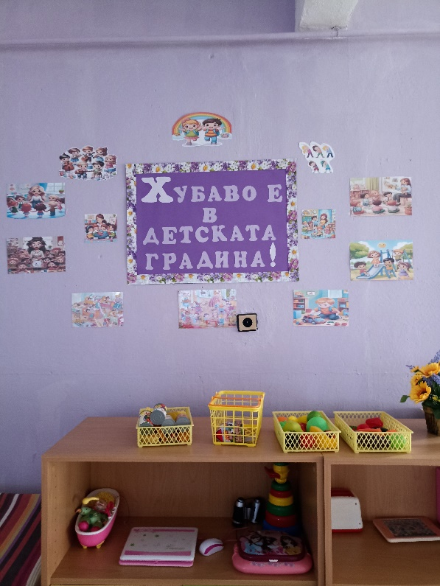
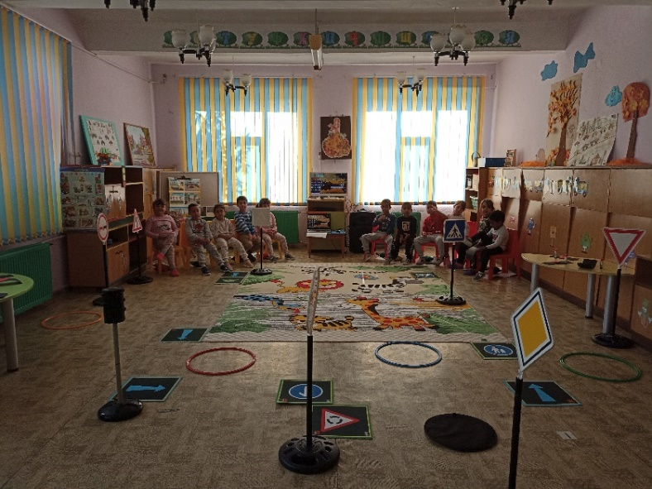
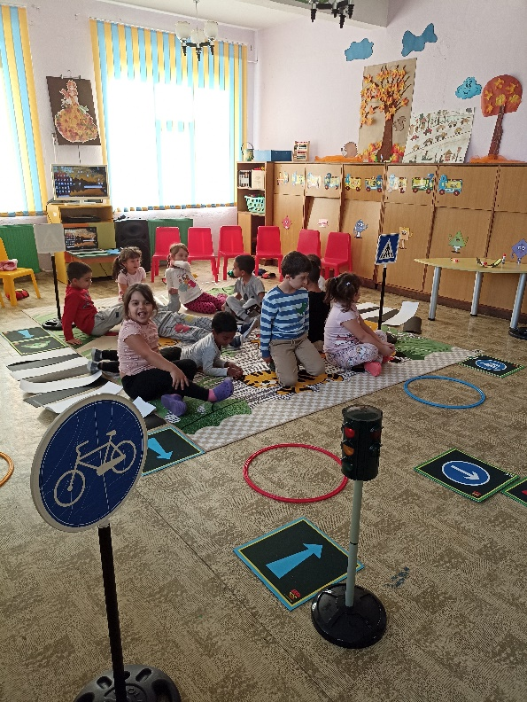
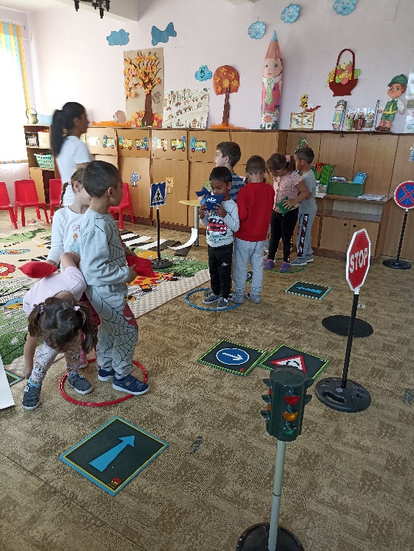
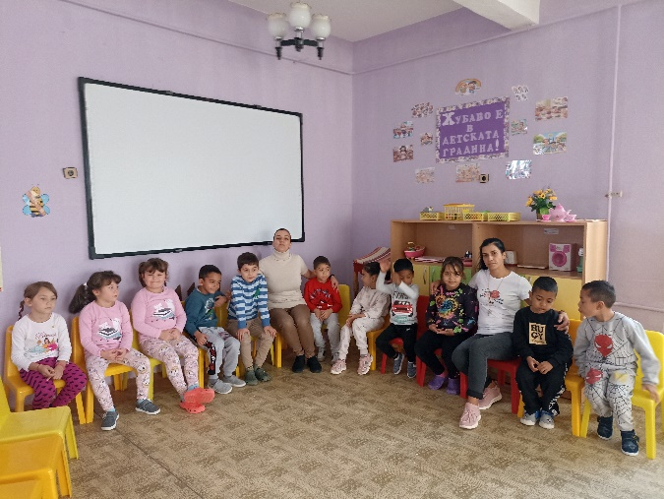

Slide 9
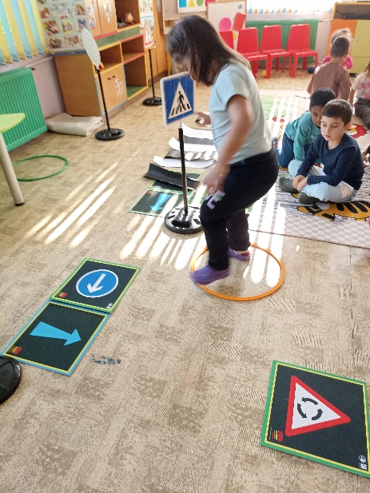
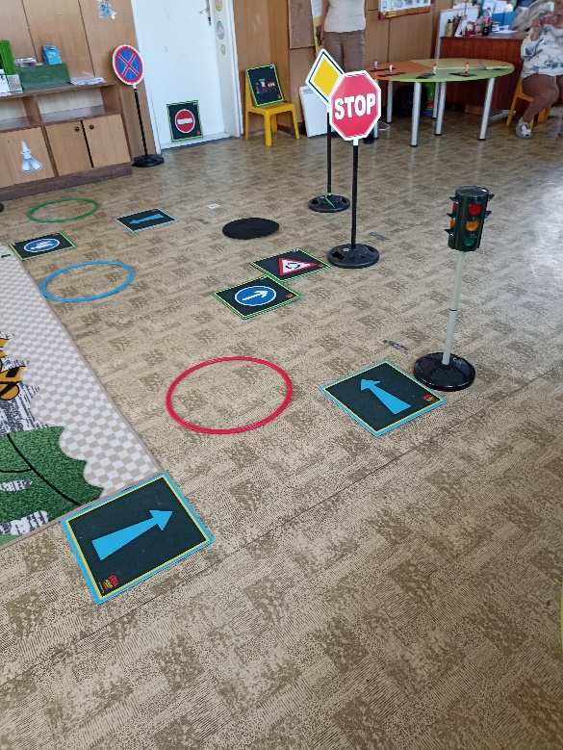
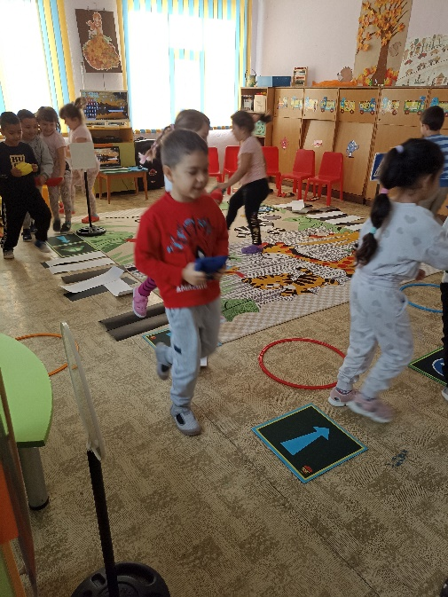
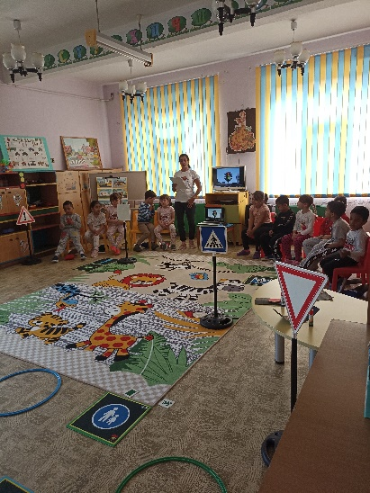
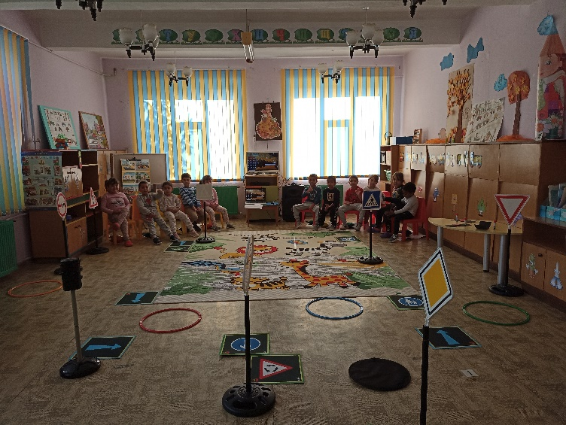

Slide 10
С пъзела "Здравословен начин на хранене" :
Децата се учат на видове храни и важността на здравословното хранене чрез игри и забавления. Съдържа 16 части с общ размер 1х1 метър. Този пъзел е важен инструмент за изграждане на здравословни навици от ранна възраст и предоставя възможност да:
Запознава децата с различните групи храни: Те ще се научат да разпознават здравословните и нездравословните храни.
Развива техните навици за здравословно хранене: Децата ще бъдат стимулирани да правят по-добри хранителни избори.
Повишава тяхната осведоменост за ползите от здравословното хранене: Чрез игри и занимания те ще разберат връзката между храната и здравето.

Slide 11
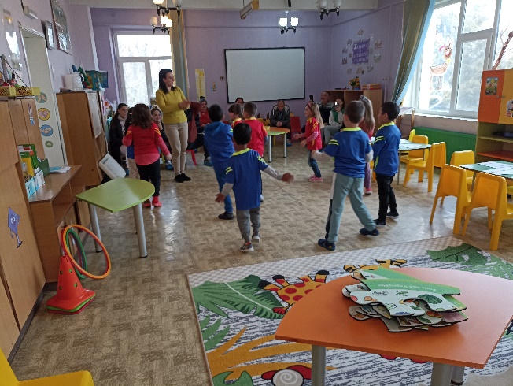
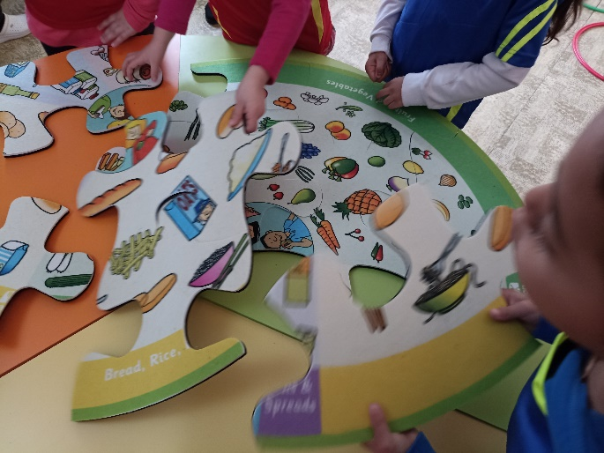
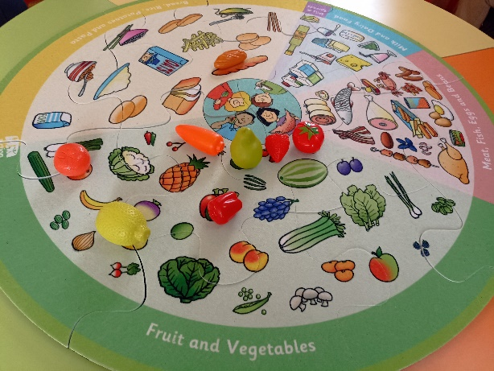
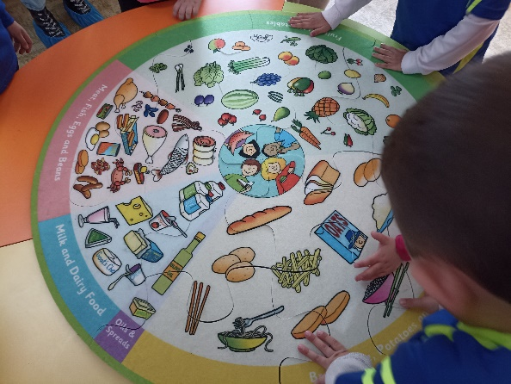
На 28.11.2024 г. – децата от група „Слънчо“, под умелото ръководтство на г-жа Цветозара Петрова, представиха пред родителите на видове храни и важността на здравословното хранене чрез игри и забавления.

Slide 12
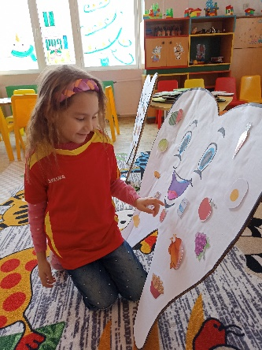
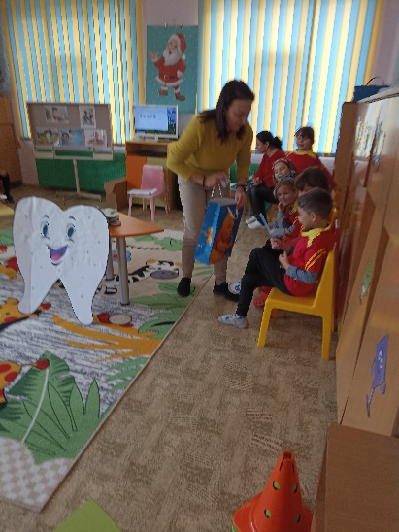
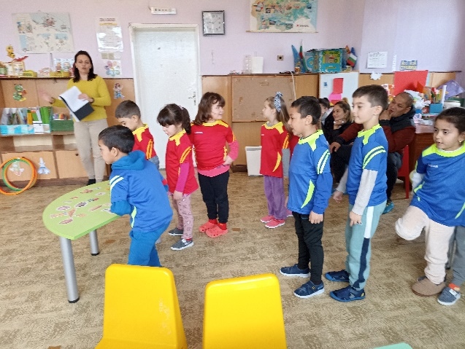
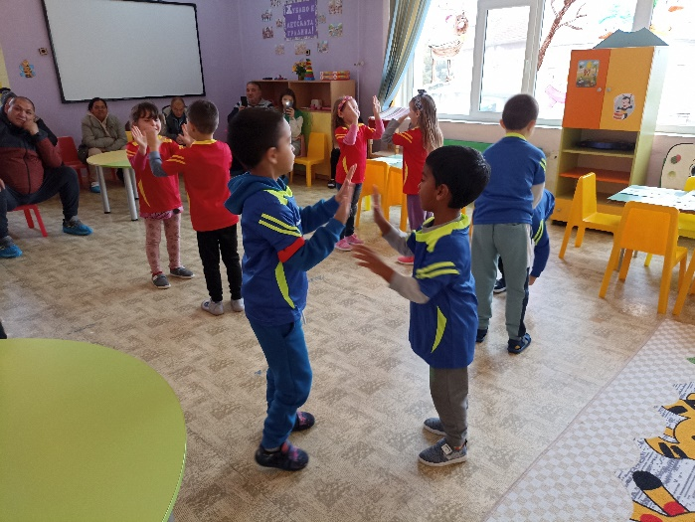
Освен игри ,с вързани с пъзела, госпожа Петрова бе подбрала интересни игри за изпробване и изразяване на знания, умения за здравословно хранене, грижи за здравето, хигиена и движение :“Подреди правилно“;“Вълшебната торбичка“;“Полезни/вредни храни“;“От къде идва храната“ ...

Slide 13
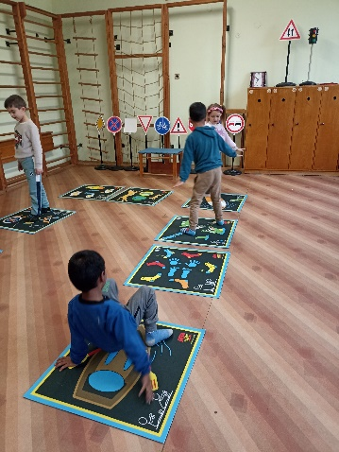
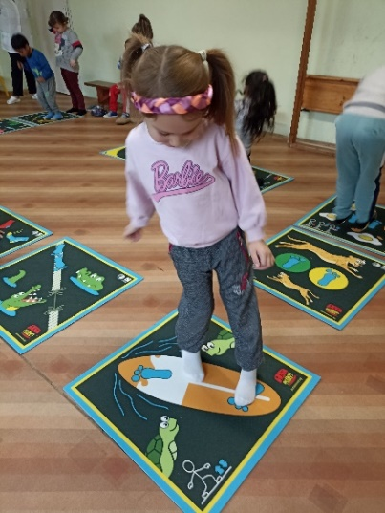
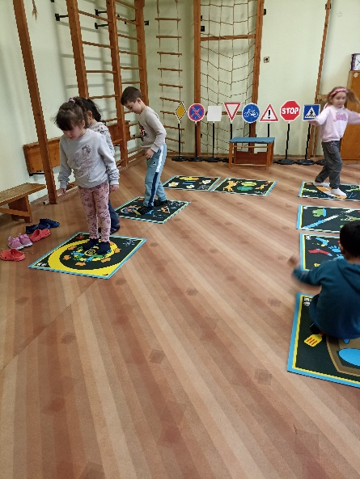
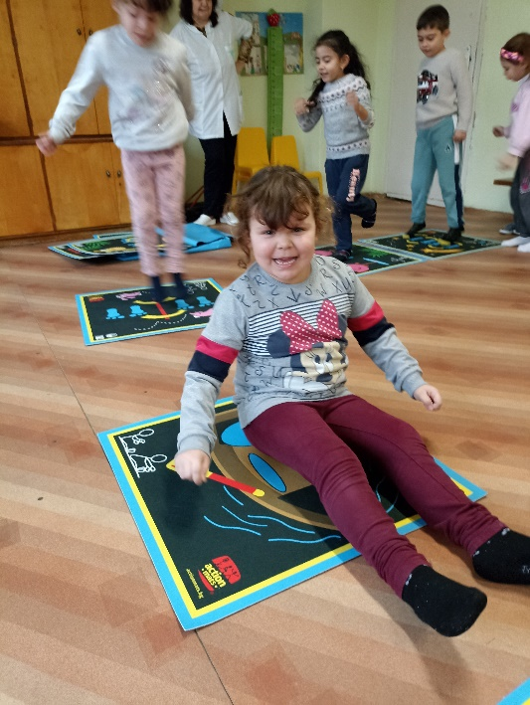
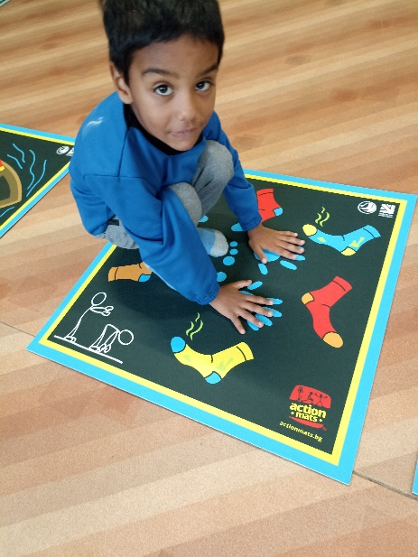
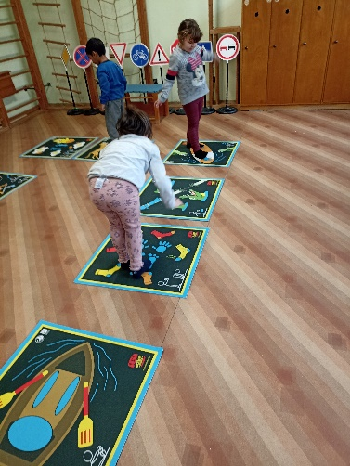
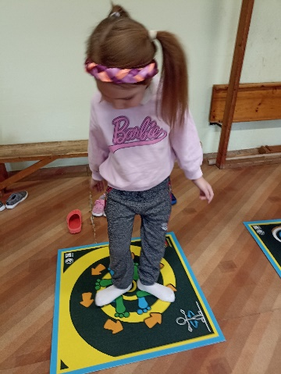
Постелките „Mini“ са специално разработени за деца в детска градина, с фокус върху развиване на фината моторика и основни двигателни умения. Тези постелки насърчават умствената ловкост и развиват уменията за сътрудничество. Съдържа 16 постелки с размер 66х66 см.

Slide 14
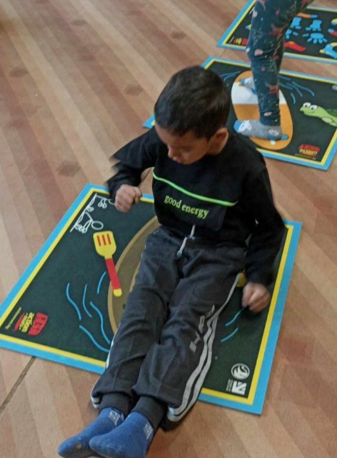
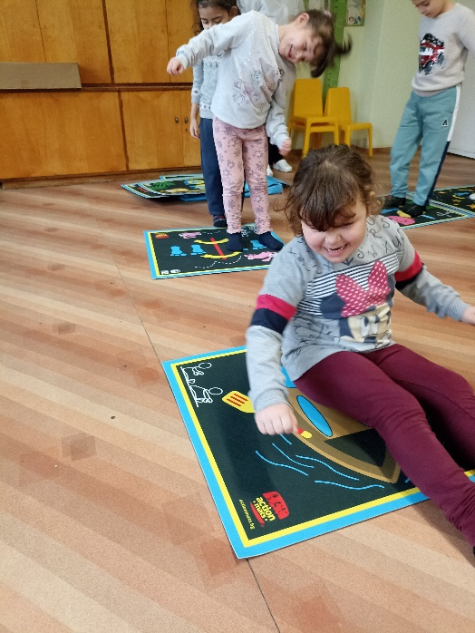
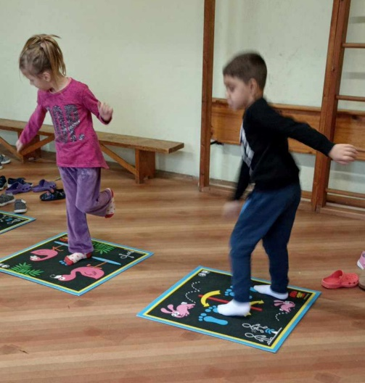
Основни дейности Физическо развитие: Упражненията и движението подпомагат развитието на моторните умения, подобряват координацията и насърчават здравословния растеж. Играят ключова роля в укрепването на имунната система и предотвратяването на затлъстяването. Редовната физическа активност създава основата за здравословен начин на живот, като учи децата на важността на поддържането на активност и добро здраве от ранна възраст. Баланс и координация: Упражненията върху постелките стимулират развиването на баланс и координация, важни за физическото развитие. Сътрудничество и екипна работа: Игри и задачи, които изискват сътрудничество, помагат на децата да развиват социалните си умения. Забавни упражнения: Простите и забавни упражнения задържат вниманието на децата и ги ангажират както умствено, така и физически.

